Slide 1
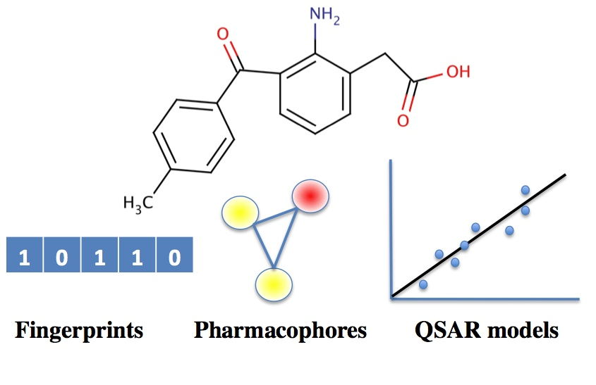
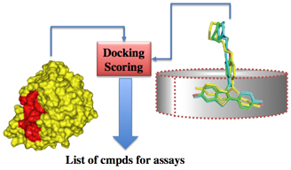
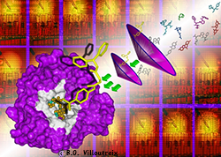
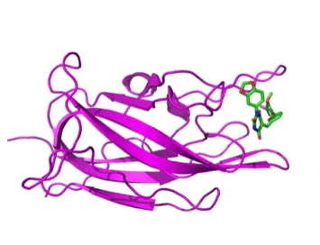
Master Sciences,Technologie, Santé
Mention Bioinformatics
Course In Silico Drug Design
(ISDD)
In Silico Drug Design (ISDD)
Design of Bioactive Molecules Modelling of Biological Macromolecules
Ces parcours offrent une solide formation interdisciplinaire, à l’interface de la biologie, de la chimie et de l’informatique. Unique en France et en Europe, ils dotent les étudiant.e.s des compétences indispensables à la recherche in silico de molécules thérapeutiques et la modélisation computationnelle des macromolécules.
2 INTERNATIONAL COURSES
STUDENT ELIGIBILITY
Accès pour les titulaires d’une licence ou équivalent en :
Ouvert à l’apprentissage
Possibility of double diploma *
Chimical Biochimical Bioinformatic | Secteur médical Biology Pharmacy
Mises à niveaux afin d’homogénéiser les connaissances des étudiants.
MACROMOLECULES
BIOACTIVE
MOLECULES
SEMESTER 1
University of Paris
SEMESTER 1
University of Strasbourg
CHEMOINFORMATIC IN DRUG DESIGN
CHEMOINFORMATIC
SEMESTER 2
University of Paris
SEMESTER 2
University Degli Studi di Milano
INTERNATIONAL ASPECT
MACROMOLECULES
BIOACTIVE MOLECULES
One or two semesters abroad :
- Un semestre d’étude : accords bilatéraux avec l’Université de Milan et d’Helsinki
- Un semestre de stage : (Bourse Erasmus, Bourse UFI,…)
*Des spécialistes internationaux proposent des enseignements spécifiques en anglais.
OPPORTUNITIES
Poursuite d’études en doctorat ou poste d’ingénieur
Laboratoires académiques
Industrie pharmaceutique.
L’aspect européen de la formation élargit largement le marché de l’emploi pour les étudiants
SEMESTER 3
University Paris Diderot
DRUG DESIGN & SCREENING
Partenaires internationaux :
- University Degli Studi of Milano
- University of Helsinki
SEMESTER 4
SEMESTER 4
TRAINING PERIOD ABROAD
(6 months)
TRAINING PERIOD
(6 months)
*Laurea Magistrale in Scienze Chimiche
CONTACTS
University of Paris
Pr. A-C. Camproux anne-claude.camproux@univ-paris-diderot.fr
Pr. O. Taboureau olivier.taboureau@univ-paris-diderot.fr
Administrative Secretary : University of Paris
Magali Jeanson : magali.jeanson@univ-paris-diderot.fr
isddteach.sdv.univ-paris-diderot.fr

